Slide 1
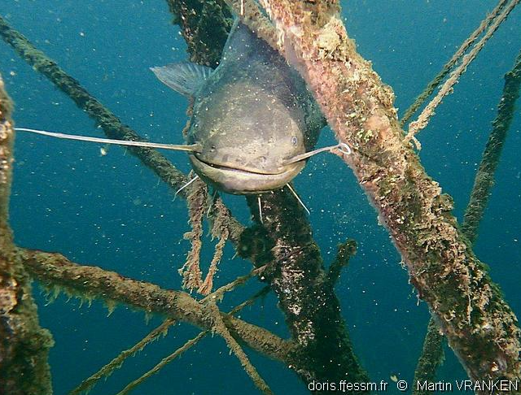
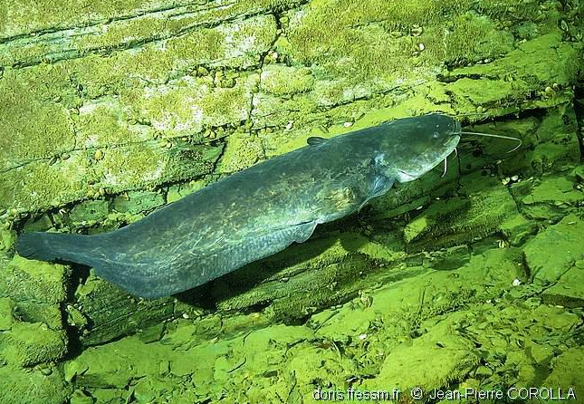
Septembre 21
Le silure glane
Le silure glane était déjà présent à l'ère tertiaire dans la vallée du Rhône. Il a ensuite disparu pour être réintroduit au milieu du XIXème siècle en Alsace. Il a depuis été introduit dans presque toute la France par les fédérations de pêche. Au moins un spécimen a été aperçu à Beffes.
Il fréquente les canaux, les plaines et les grands lacs et se rencontre plutôt dans les zones calmes et turbides. C'est un poisson de fond qui aime se tenir dans les fosses, les abords des piles de pont, les berges creuses, les grosses roches, les zones d'herbiers et de branchages immergés.
La taille moyenne du silure est de 1 m pour un poids de 10 kg mais il peut atteindre jusqu’à 5 m pour un poids de 300 kg. Sa large tête plate représente 1/3 de sa taille. Ses 2 petits yeux ne lui donnent pas une bonne vue mais son ouïe et les barbillons présents sur sa tête compensent et lui sont utilises dans les eaux troubles où il vit. Sa peau ne possède pas d’écaille. Il est pourvu d’une petite nageoire caudale et d’une très grande nageoire anale.
Le silure est un prédateur nocturne qui chasse de préférence à faible profondeur. C’est un carnassier opportuniste et vorace. Les jeunes se nourrissent de petits invertébrés. Les adultes mangent des poissons, des grenouilles voire des rongeurs et des oiseaux. Le cannibalisme est fréquent. Son appétit diminue avec l'arrivée de l'automne et il passe l'hiver en état de léthargie.
Le silure se reproduit à partir de mai - juin si la température de l’eau est supérieur à 20°C durant 2 à 3 mois. Le mâle prépare une zone de ponte dans laquelle la femelle vient pondre 20 000 à 30 000 œufs par kg de son propre poids. Les œufs sont gardés durant 2 à 3 jours par le mâle jusqu'à leur éclosion. Les larves, longues de 7 mm, se nourrissent de plancton. Leur croissance est rapide: 3 à 4 cm en 1 mois et environ 20 cm en 1 an. La maturité sexuelle est atteinte au bout de 3 à 4 ans chez les mâles, 4 à 5 ans chez les femelles soit aux environs d'une taille de 50 cm pour un poids de 2 kg. L'espérance de vie est de 15 à 20 ans (maximum 40 ans).
Origine du nom :
Silure: du grec « silouros » = silure, sorte d'esturgeon, glane : du latin « glanis » = silure, sorte de poisson.
Silure glane =
Danube catfish
Source : site doris.FFESSM.fr

